Slide 1






Evolutions de la règlementation sur les semences pour accompagner la diversification intra-parcelle
Virginie BERTOUX
Secrétaire Générale du CTPS
MOBIDIV (WP 5)

Slide 2

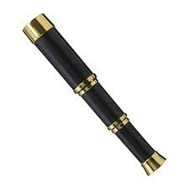

Sommaire
Rappels sur le CTPS et la règlementation variétés, semences et plants
Illustration de dispositifs règlementaires en accompagnement à la diversification intra-parcelle
Conclusion et perspectives

Slide 3
Sommaire
Rappels sur le CTPS et la règlementation variétés, semences et plants

Slide 4


Le CTPS
Ministère chargé de l’agriculture
Comité Technique Permanent de la Sélection des Plantes Cultivées
(Commission Administrative à Caractère Consultatif)
Mandat de 5 ans
> 1 000 variétés déposées / an
> 800 membres officiellement nommés par arrêté ministériel :
  Administration
  Experts scientifiques
  Représentants professionnels
Comité Plénier
(70 membres)
Comité Scientifique
(16 membres)
Section RPG
(45 membres)
14 sections
(40 à 60 membres/section)
CISAB
Commission catalogue
CISPS
Commission Contrôle et Certification
Commission DHS
Commissions spécifiques
Commission VATE
Agences officielles de Contrôle et de Certification
Résultats du GEVES
Groupe d’Etude et de contrôle des Variétés et des Semences (GEVES)

Slide 5
Le plan SPAD 2
Enjeux
Changement climatique
Biodiversité
Alimentation saine, sure et durable
Semences et plants pour la transition agroécologique
Plan/ambition
Préparé par le CTPS
Publié par le MASA en novembre 2021
https://agriculture.gouv.fr/lancement-du-nouveau-plan-semences-et-plants-pour-une-agriculture-durable
Une diversité de variétés et d’espèces
Une alimentation de qualité avec moins d’intrants
Axes
Une meilleure utilisation des nouvelles techniques et des démarches participatives
Une expertise scientifique au service des pouvoirs publics et de la société

Slide 6


Un Comité Scientifique du CTPS en appui
2021 : Variétés et AE
https://www.geves.fr/informations-toutes-especes/lagroecologie/
2022 : NGT
https://agriculture.gouv.fr/nouvelles-techniques-genomiques-et-evaluation-des-varietes-rapport-du-ctps
2023 : Changement climatique
…

Slide 7
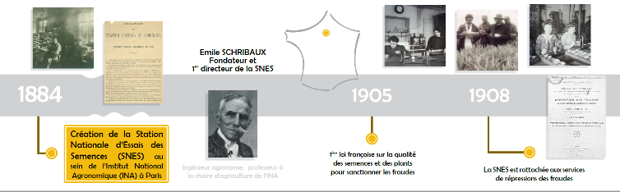
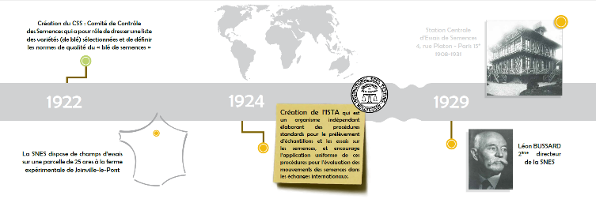
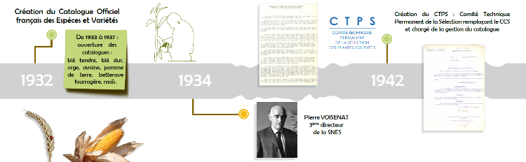
Pourquoi une règlementation « Semences » ?
Objectif : garantir à l’utilisateur final du matériel végétal de bonne qualité sanitaire et physiologique, à identité variétale (et performances associées) vérifiée par la puissance publique ou sous sa délégation.
Désormais, un outil en appui aux politiques publiques
Règlementation semences mise en place à la demande des utilisateurs, pour veiller à la loyauté des transactions commerciales et assurer la production agricole (« blé de semences »).
Au début, uniquement qualité sanitaire et physiologique. Puis, amélioration des plantes (années 30) : liste de variétés décrites. Enfin, notion de valeur culturale pour des espèces agricoles (années 50).
Notes:
Le catalogue clarifie l’offre et protège l’utilisateur qui est ainsi assuré de l’identité et de la valeur de la variété qu’il achète
Sur certaines espèces (esp majeures)

Slide 8
Sommaire
Illustration de dispositifs règlementaires en accompagnement à la diversification intra-parcelle

Slide 9
Diversification intra-parcellaire : cas des mélanges
Au sens règlementaire, « mélange » de variétés ou d’espèces
L’agriculteur peut lui-même composer son mélange, à la ferme
Plusieurs dispositifs règlementaires permettent la commercialisation de mélanges d’espèces règlementées :
  Association variétale (colza) : mélange de 2 composants (1 non restauré, et un pollinisateur)
  Mélanges fourragers - prairiaux / couverts multiservices : directive 66/401, transposée en 2004
  Mélanges de préservation : directive 2010/60, transposée en 2011
  Mélanges de variétés de céréales : directive 66/402, transposée en 2018
Arrêté du 26 juin 2018 :
« Sont autorisés les mélanges de semences de plusieurs des espèces visées à l'annexe I ou de variétés d'une seule de ces espèces qui répondent avant mélange aux règles de certification ou de commercialisation qui leur sont applicables.
En outre, les mélanges de semences de variétés d'une seule espèce doivent être particulièrement efficaces contre la propagation d'organismes nuisibles.
La composition des mélanges de semences est transmise au Service officiel de contrôle et de certification. »

Slide 10
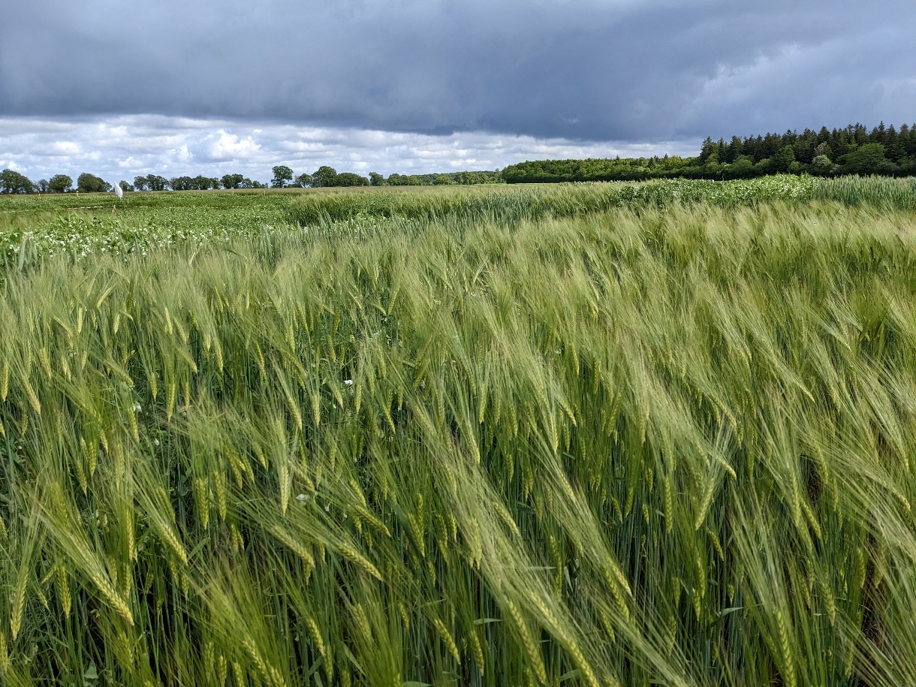
Diversification intra-parcellaire : cas des mélanges
Peu travaillé par le CTPS :
Car pas d’inscription du mélange au catalogue officiel
Car pas de vérification par les autorités de la performance du mélange commercialisé
Rares cas où la variété à l’inscription doit être évaluée par le CTPS dans une configuration en mélange, pour tester une allégation spécifique :
pois fourrager pour association à triticale

Slide 11

Diversification intra-parcellaire : cas des variétés à base génétique large pour l’AB
Cohérence de l’AB : tous les intrants doivent être certifiés bio. Toutes les semences et plants devront être bio avant 2036 (clause de revoyure en 2028)
Entrée en application au 01/01/2022
2 nouveaux matériels végétaux : le matériel hétérogène biologique (MHB) et les variétés biologiques adaptées à la production biologique (VBAPB), en plus des variétés adaptées à la production biologique
MHB : caractérisés par une hétérogénéité génétique et phénotypique. Différents d’une variété et d’un mélange de variétés. Enregistrement sur dossier, instruction très allégée. Pas d’inscription au catalogue, à peine une liste européenne, pas de certification, pas d’export hors UE.
VBAPB : variétés, caractérisées par une hétérogénéité génétique et phénotypique. Activités de sélection biologique. Testées officiellement, inscription au catalogue national et UE.

Slide 12





Diversification intra-parcellaire : cas des variétés à base génétique large pour l’AB
Matériel hétérogène biologique
Variété Biologique Adaptée à la Production Biologique
4 VBAPB
28 MHB
De nombreuses espèces ne sont inscrites que sous forme de variétés populations / variétés synthétiques (espèces fourragères, chanvre, betterave…)
Il existe des variétés lignées testées pour leur adaptation à la culture en AB (23 blés tendres, 2 blés durs)

Slide 13
Diversité des profils variétaux
Contexte :
Changement climatique
Transition agro-écologique
Nouveaux régimes alimentaires
Souveraineté alimentaire
…
Sorgho farine blanche
Pois corail
Soja soyfood, Soja edamame, Soja oléique
Orge low-lox
« migration assistée » d’accessions plus méridionales…
Variétés anciennes
…
+ Contribution à des modes de production durable
=> VATE

Slide 14
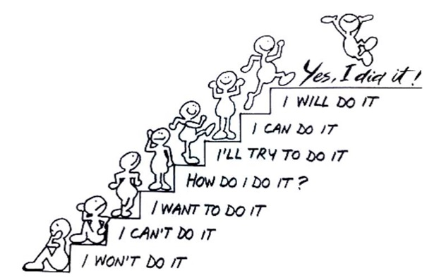
La VATE, une innovation règlementaire française
« Durabilité » dans les essais
  Essais en conditions suboptimales
  Essais 0 pesticide, 0 traitement de semences
  Essais en AB
« Durabilité » dans les caractères évalués
  Bioagresseurs
  Taux de couverture / vigueur
  Services écosystémiques
« Durabilité » dans les règles de décision
  Comparaison à des variétés « eco-friendly »
  Coefficients dans l’index multi-critères
  Bonus compensatoire pour les variétés « eco-friendly »
  Seuil de refus
2007
Grenelle de l’Environnement
2011
Naissance de la VATE -
1er Plan Gouv. :
Semences et Agriculture Durable
2016
2ème Plan Gouv :
Semences et Plants pour une Agriculture Durable
2021
3ème Plan Gouv. :
Semences et Plants pour une Agriculture Durable 2
14

Slide 15

La VATE, outil de qualification et orientation du progrès génétique dans l’intérêt général
Réduction de l’usage des produits phytopharmaceutiques
Réduction de l’eau
Réduction de l’azote
Réduction de l’énergie
Sécurisation de la production agricole (souplesse d’usage, réduction du gaspillage, robustesse face aux aléas…)
…

Slide 16
Sommaire
Conclusion et perspectives

Slide 17
Conclusion et perspectives
Diversification et règlementation semences
Recherche publique
Recherche privée
Demandes sociétales
Ambitions politiques
Attentes agriculteurs

Slide 18


Conclusion et perspectives
La règlementation européenne semences et plants en cours de révision
Demande de révision de la règlementation européenne formulée par les Etats membres en novembre 2019
Proposition de règlement publiée par la Commission européenne en juillet 2023
Discussion en cours Etats membres + Parlement européen
Quelques évolutions proposées en lien avec la diversification :
  Espèces
  Enregistrement des mélanges
  Matériel Hétérogène non Biologique
  Valeur Culturale et d’Utilisation Durable

Slide 19
Merci de votre attention
virginie.bertoux@geves.fr

